Slide 1
ИНФОРМАЦИОННЫЕ ТЕХНОЛОГИИ
Начальник отдела
программного обеспечения автоматизированной системы финансовых расчетов
Поздеев Дмитрий Юрьевич
СЕМИНАР
7-8 февраля 2013

Slide 2
Исполнение
консолидированного бюджета Республики Марий Эл
в единой базе данных

Slide 3
Варианты централизации: файловый обмен
ФО1
Минусы
Не «онлайн»
Нет единства классификаторов
Необходимость администрирования БД в МО
Сложно обеспечить единство методологии
ФО2
Минфин РМЭ
ФО…
ФО17
Плюсы
Автономная работа МО
Notes:
Требуется наличие грамотного ИТ-специалиста в МО для обслуживания БД и обновления ПО. Общая численность ИТ специалистов высокая.

Slide 4
Варианты централизации: WEB технологии
Минусы
Необходим надежный постоянный канал связи
Ограниченные возможности интерфейса
ФО 1
Интер-нет
Минфин РМЭ
ФО 2
Плюсы
Нет необходимости администрирования БД в МО
Единые реестры и классификаторы
Обеспечение единства методологии
«Онлайн» режим
ФО …
МО 17
Notes:
Нет необходимости в грамотном ИТ-специалисте для обслуживания БД и установки обновлений ПО.
Численность ИТ специалистов уменьшается за счет МО, но в субъекте их количество увеличивается.

Slide 5
Варианты централизации: SMART технологии
Плюсы
Нет необходимости администрирования БД в МО
Единые реестры и классификаторы
Обеспечение единства методологии
«Онлайн» и «Оффлайн» режим
Полноценный интерфейс
Работа на плохих каналах связи
ФО 1
КЭШ
Интер-нет
Минфин РМЭ
ФО 2
ФО …
ФО 17
Notes:
Возможность оффлайн работы обеспечивается за счет кэша в МО, где находиться информация НСИ для ввода данных и куда может производиться сохранение информации во время отсутствия связи с центральной БД.
Если канал связи надежен – возможно работа без кэша в режиме «онлайн»

Slide 6
СВОД
консолидированной отчетности в масштабе субъекта Российской Федерации

Slide 7
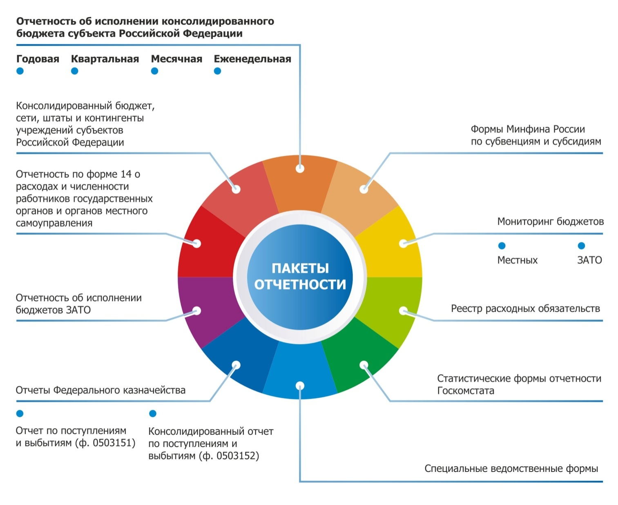
ПАКЕТЫ ОТЧЕТНОСТИ

Slide 8
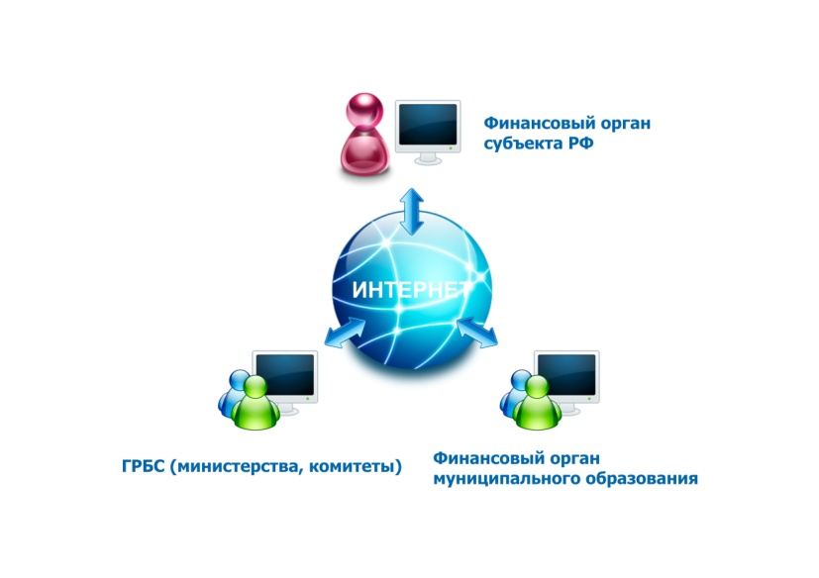
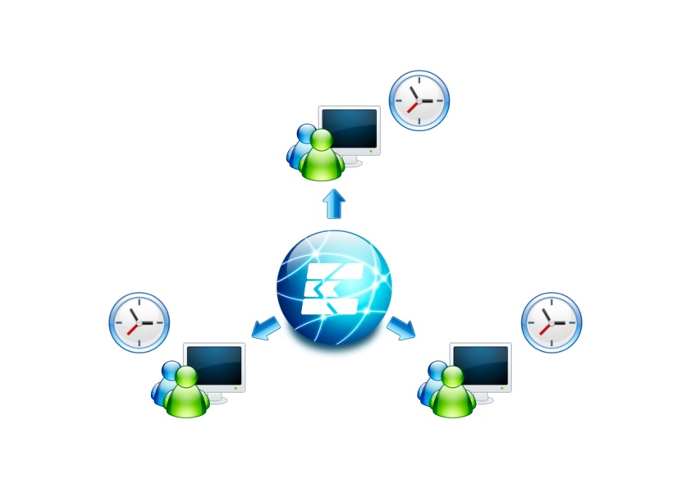
ВОЗМОЖНОСТИ КОМПЛЕКСА
Удалённое формирование отчётности в WEB-технологии (Свод-WEB) позволяет пользователям даже в самом отдалённом районе субъекта формировать отчётность в единой базе по Интернету, производить контроль и анализ.
Эта технология позволяет значительно разгрузить финансовые органы субъекта Российской Федерации и на порядок повысить эффективность процесса сбора отчётности.
Контрольные соотношения, содержащиеся в комплексе Свод-WEB соответствуют контрольным соотношениям программного обеспечения принимающей стороны (Министерства Финансов и Федерального Казначейства).
Автоматическое обновление с официального сайта компании обеспечивает постоянную актуальность и полное соответствие форм, контрольных соотношений и бланков утверждённым Минфином России.

Slide 9
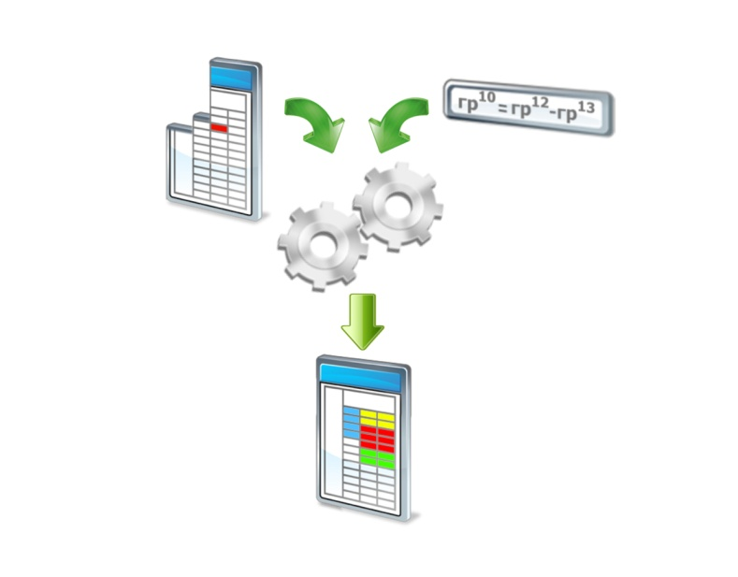
ВОЗМОЖНОСТИ КОМПЛЕКСА
Консолидация.
Автоматическая консолидация (взаимоисключение связанных показателей) избавляет пользователей Свод-WEB от необходимости производить эту трудоёмкую операцию вручную. Использование этого механизма обеспечивает максимум экономии времени и отсутствие ошибок.
Автоматическая сверка показателей с формами органов Федерального казначейства.
Механизм междокументного контроля позволяет автоматически производить сверку отчёта по поступлениям и выбытиям органа Федерального казначейства с отчётом об исполнении бюджета финансового органа субъекта. При этом формируется протокол с указанием обнаруженных отклонений.

Slide 10
Особенности нового
программного комплекса
«Свод-СМАРТ»

Slide 11
Переход на технологию СМАРТ позволит
обеспечить удаленную работу на плохих, неустойчивых каналах связи, возможность работы в офлайн-режиме
модернизировать платформу системы, пользовательский интерфейс, осуществить интеграцию с Excel
обеспечить работу во всех распространенных браузерах (Opera, FireFox, Safari, Chrome)
реализовать печать отчетов в OpenOffice, HTML
изменить систему хранения данных, что позволит минимизировать размер БД
увеличить количество организаций подключенных к единой базе данных (до десятков тысяч)
ускорить обработку данных, осуществить досчет итогов «налету»
Финансовые органы 30 субъектов сдали годовой отчет за 2010 год, применяя только ПК «Свод-WEB».

Slide 12
Программный комплекс «WEB-Торги-КС»

Slide 13
Решаемые задачи
Автоматизация процессов планирование закупок, взаимная увязка с процессами исполнения бюджета;
Подтверждение обеспеченности бюджетными ассигнованиями из системы исполнения бюджета «Бюджет-КС»;
Резервирование средств в системе исполнения бюджета;
Автоматизированный обмен электронными документами с ООС;
Контроль исполнения контрактов;
Формирование аналитической отчетности, мониторинг эффективности закупок в любой момент времени;
Контроль за соблюдением норм действующего законодательства;

Slide 14
Интеграция с системой исполнения бюджета
Автоматический контроль по лимитам и бюджетной росписи
1
Резервирование средств
2
Заявка на закупку
ПК WEB-Торги-КС
ПК Бюджет-КС
Подсистема интеграции
4
Контроль исполнения
государственных контрактов
Контроль финансирования
государственных контрактов
- Гарантия наличия средств
при финансировании
государственных контрактов
Снятие сэкономленных средств с резервирования
- Формирование заявок на финансирование
3
Сведения о заключенных
контрактах

Slide 15
Схема работы казенных учреждений и органов исполнительной власти Республики Марий Эл
ПК
WEB-Торги-КС
ГРБС
ОФ zakupki.gov.ru
5
6
1
План-график
размещения
заказа
3
4
Заявка на закупку
Извещение
Сведения о контракте
л/с Получателя БС
КБК
Суммы
10
Расходное расписание
ПБС
2
7
Предварительная заявка на закупку
Сведения о контракте
Бюджетная роспись
9
Распоряжение о зачисление средств на 03 л/с
Лимиты БО
ПК
Бюджет-КС
8
Заявка на финансирование
по 03 л/с

Slide 16
Государственная информационная система
о государственных и муниципальных платежах (ГИС ГМП)
Основная цель создания ГИС ГМП
Наличие единого источника сведений о фактах оплаты заявителями платежей при получении государственных и муниципальных услуг, без истребования с заявителя документов, подтверждающих оплату
Основной функционал ГИС ГМП
Получение от организации, оказывающей государственные и муниципальные услуги, и передача по запросу участника информации о начислениях оплаты за оказание услуг
Получение от операторов по переводу денежных средств и передача участникам информации о приеме к исполнению распоряжений заявителей об оплате

Slide 17
Этапы подключения участника
Подключение участника к СМЭВ / РСМЭВ
(информация по порядку подключения – smev.gosuslugi.ru)
Получение участником * сертификата электронной подписи
(перечень удостоверяющих центров, выдающих сертификаты усиленной
квалифицированной подписи, входящих в единое пространство доверия – http://www.reestr-pki.ru/tsl.html)
Приведение используемых информационных систем в соответствие форматам передачи данных версии 1.15 электронного сервиса SID0003572 (информация по форматам: http://www.roskazna.ru/gis-gmp/
Предоставление участником документов в территориальный орган Федерального казначейства ,
документы для УНИФО http://www.roskazna.ru/proekt-sistema-ucheta/
документы для ГИС ГМП http://www.roskazna.ru/gis-gmp/
Регистрация, тестирование и подключение участника

Slide 18
СМЭВ – система межведомственного электронного взаимодействия
Основное требований наличие защищенного соединения для работы в системе.
Оно осуществляется при помощи аппаратно-программного комплекса VipNET, включает в себя VIPNET координатор (своеобразный сервер для организации зашифрованного интернет соединения между организацией и провайдером) и VipNet Client (программный продукт позволяющий определенным компьютерам входить в защищенную сеть с помощью аутентификации пользователя).
Каждый пользователь ГИС-ГМП имеет свой уникальный идентификатор (цифровую подпись ) формируемую по запросу через Департамент информатизации и связи, путем заявки на получение подписи конкретным пользователем. Пользователь предоставляет от себя: ФИО, место работы, должность, контактная информация и номер страхового свидетельства, как персональный идентификатор личности.
Получив и используя цифровую подпись, пользователь может заходить на электронный сайт СМЭВ, в свой личный кабинет, где ему доступны документы для работы, возможность формирования запросов и ответов на сторонние запросы.

Slide 19
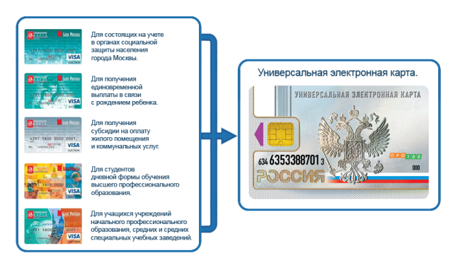
Универсальная электронная карта как новый шаг в развитии социальных карт

Slide 20
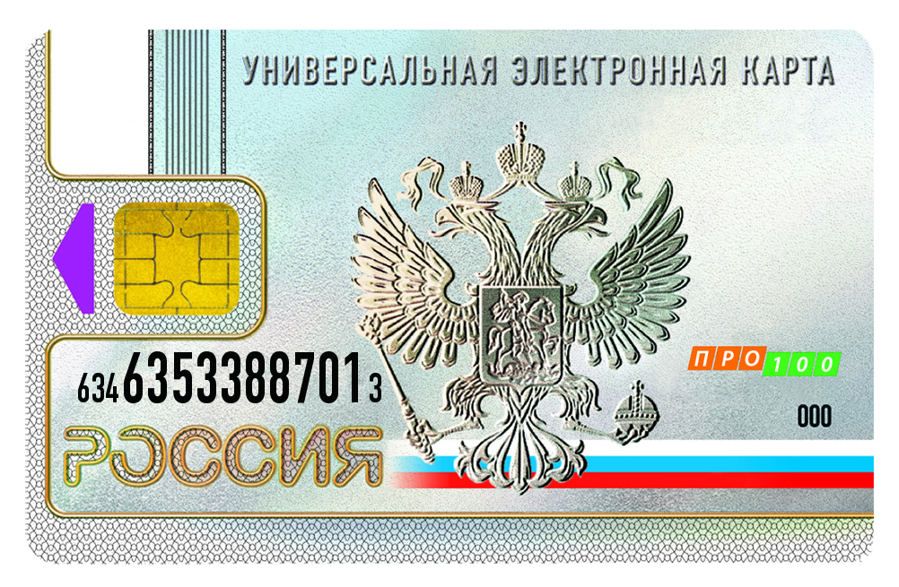
Универсальная электронная карта (УЭК) становится единым федеральным стандартом идентификации гражданина для получения им в электронном виде государственных, муниципальных и иных услуг

